Slide 1
Les aliments

Slide 2
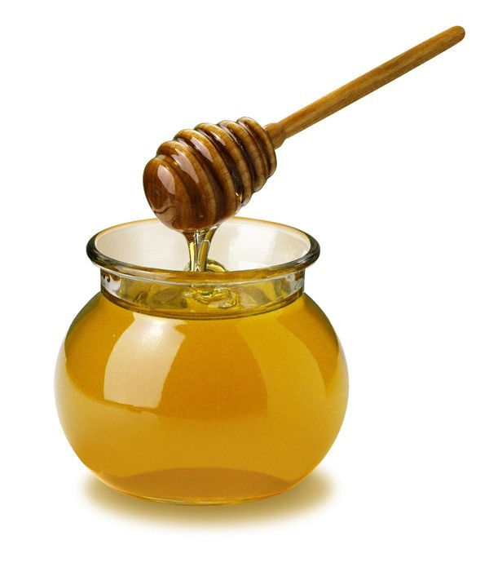
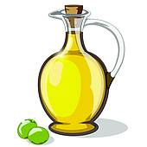
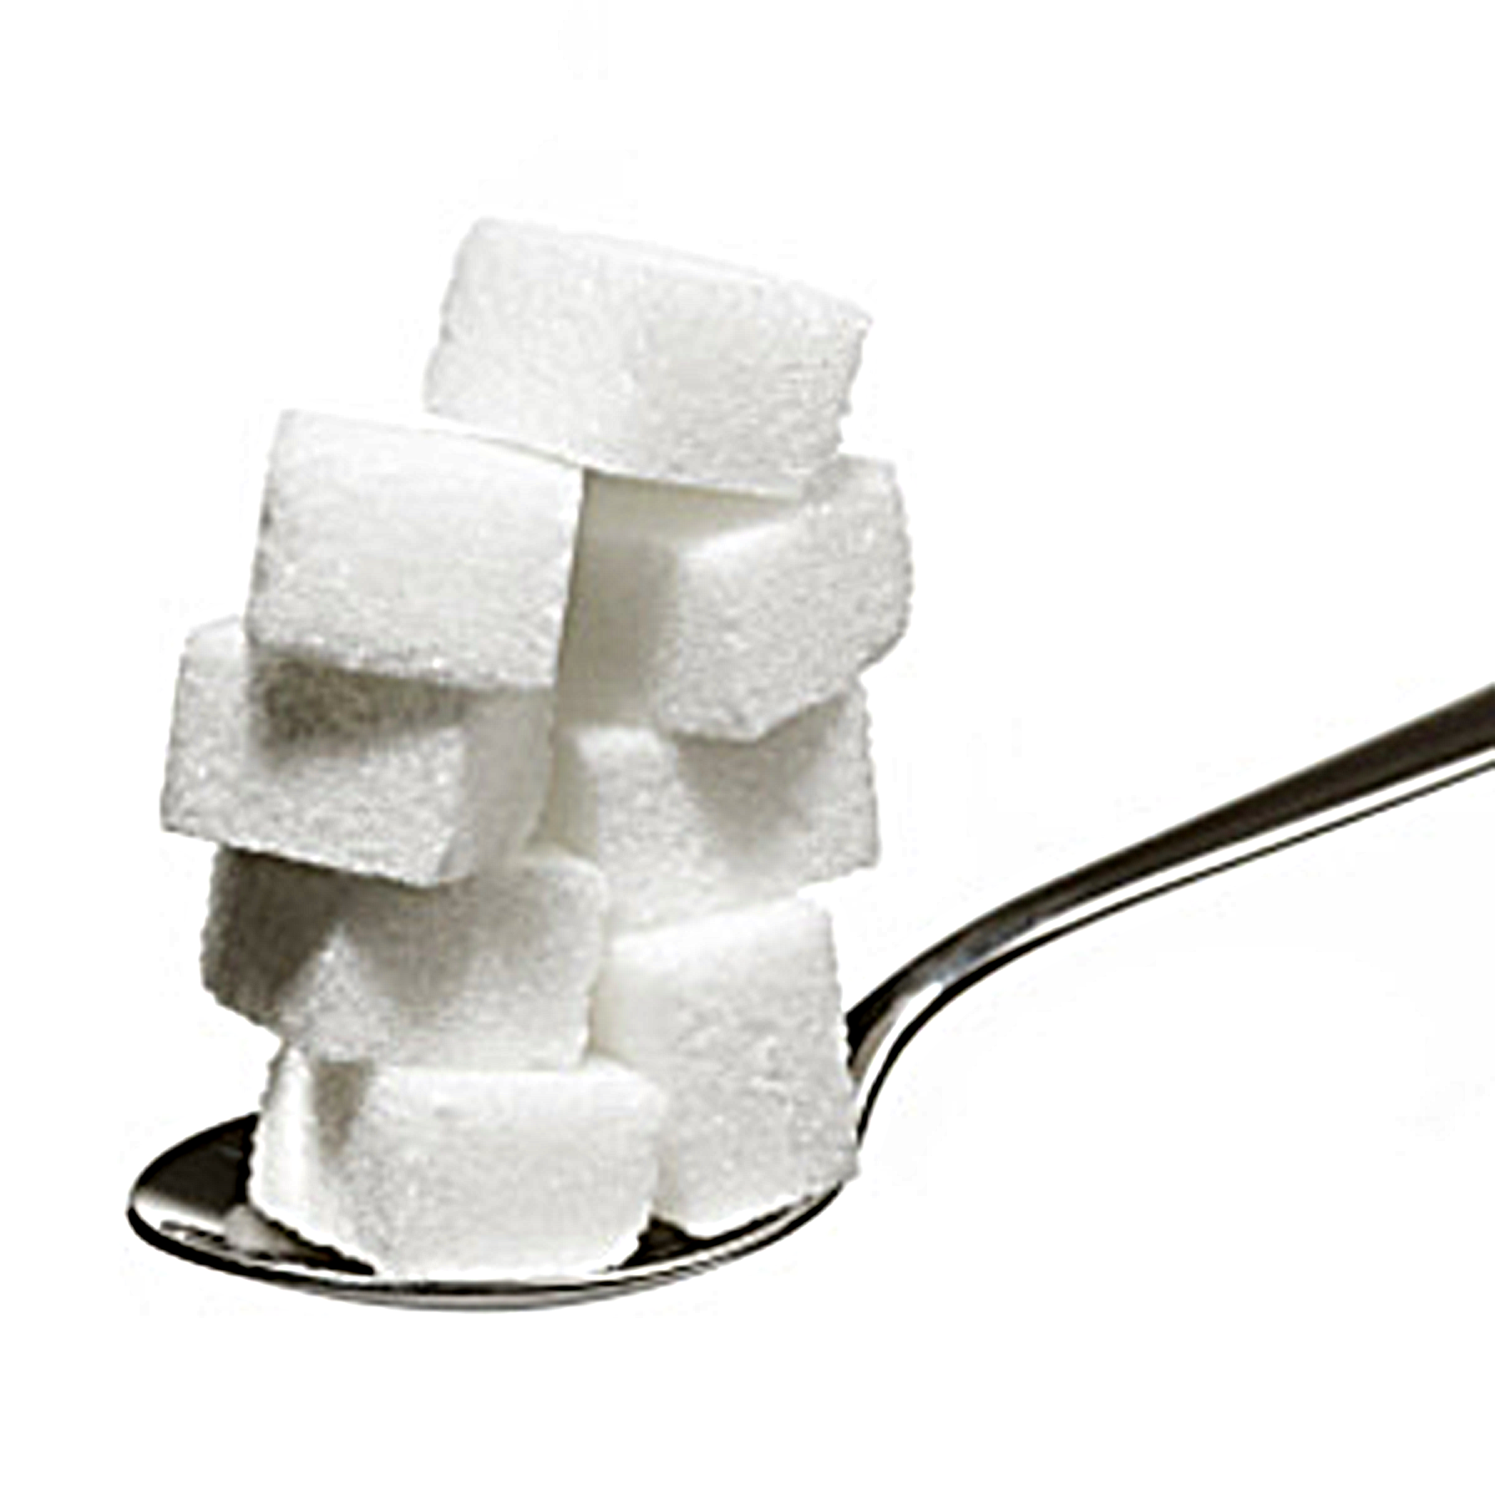
Pour le petit déjeuner
Du pain
Du croissant
Du beurre
Du miel
Des céréals
Du jus d’orange
Du café
Du lait
De l’huile
De la confiture
Du sucre

Slide 3
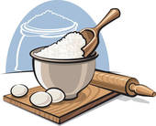
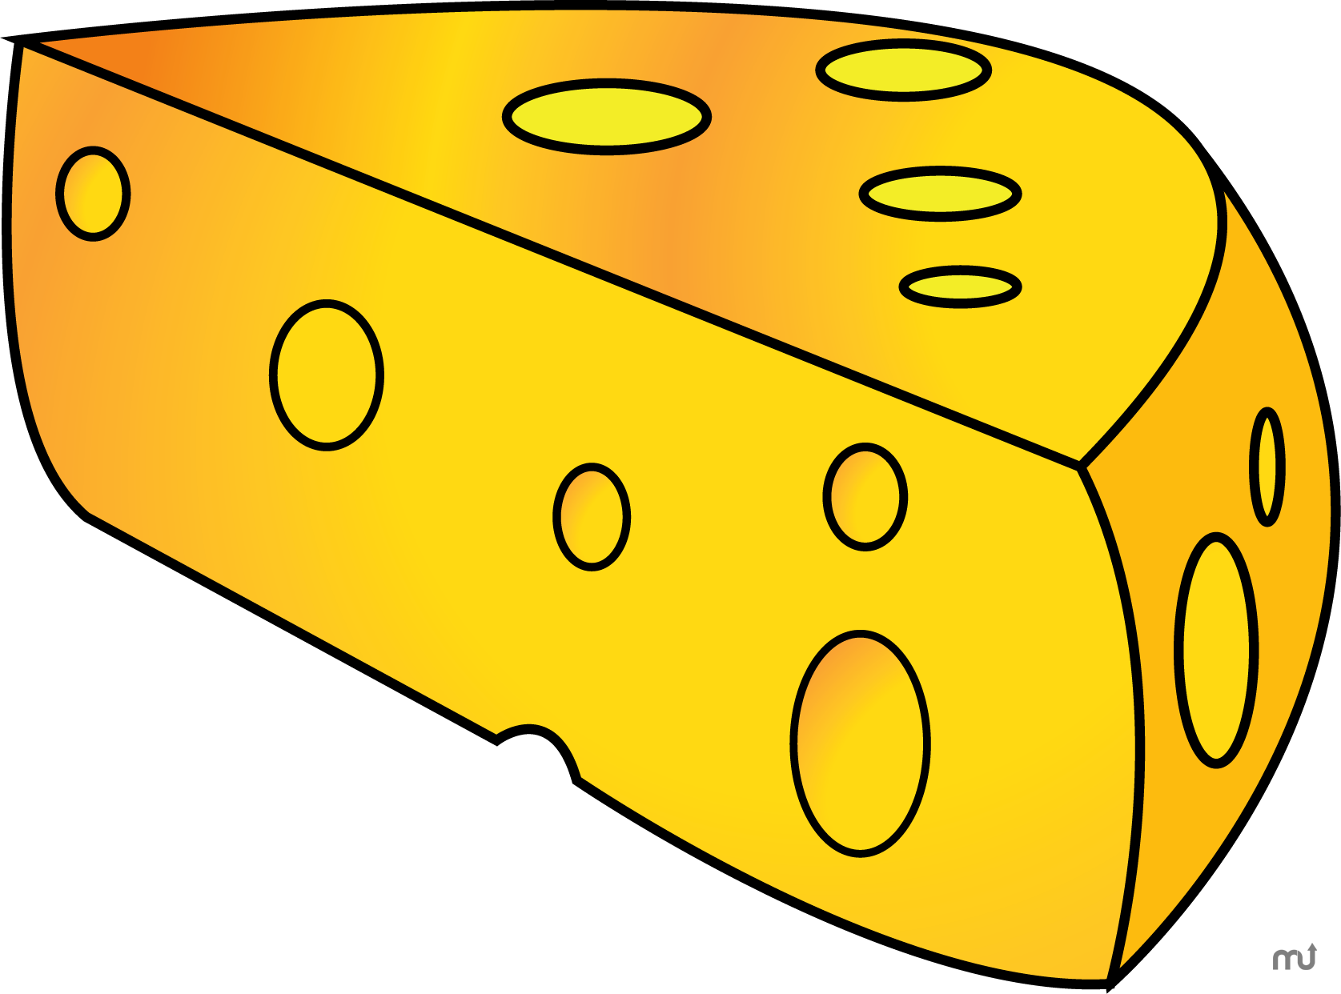
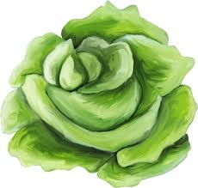
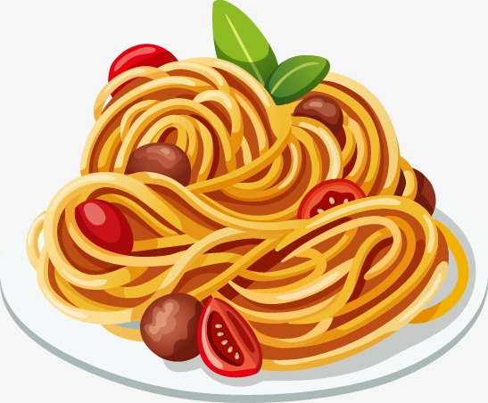
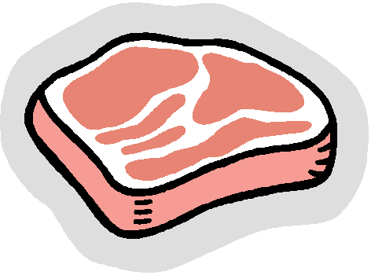
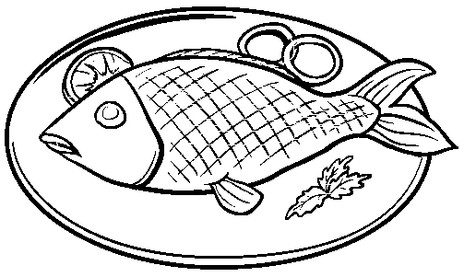
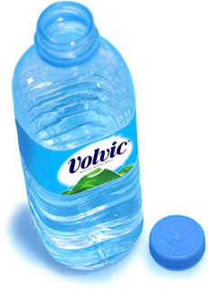
Pour manger et boire
Des oeufs
De la farine
Du fromange
Des pommes
de terre
De la salade
Des tomates
De la viande
Du poisson
Des spaghettis
Du sel
Du jambon
Du riz
De l’eau
Du thé

Slide 4
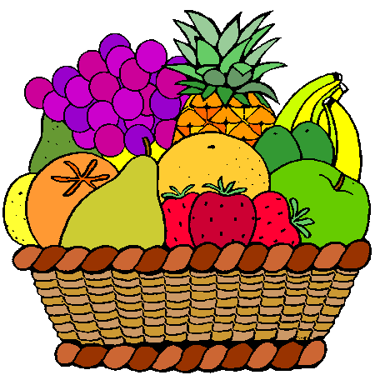
Pour goûter et des Desserts
Du chocolat
Des fruits
Du yaourt

